Slide 1
Charakterizace mechanických vlastností materiálu
Instrumentovaná indentace
Instrumented indentation

Slide 2
Úvod
Jaké mechanické vlastnosti nás nejvíce zajímavé v nanotechnologii?
Tvrodost
Youngův modul
Lomová houževnatost

Slide 3
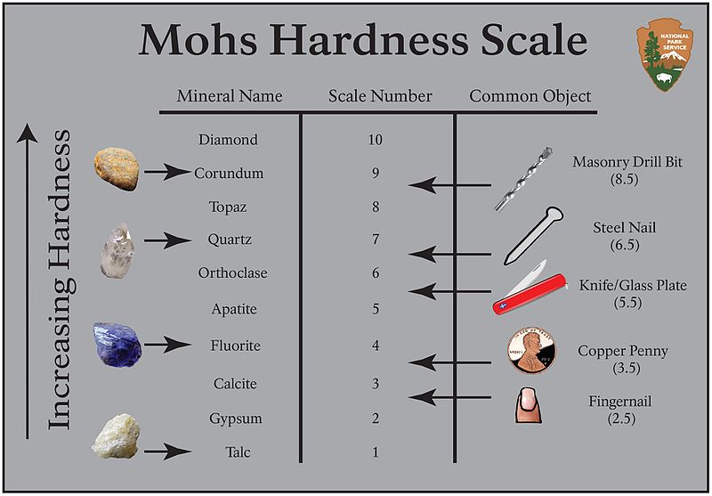
Tvrdost
Nejdříve definována v Mohsově škále – tvrdší materiál udělá vryp do měkčího materiálu
Později definována jako odolnost materiálu vůči plastické deformaci
https://www.nps.gov

Slide 4
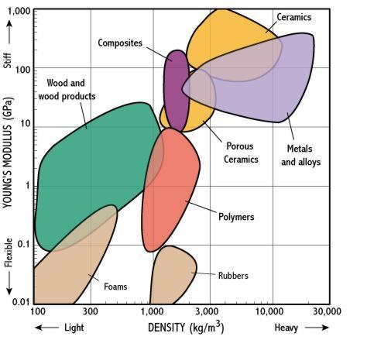
Youngův modul
Míra schopnosti materiálu odolat změnám své délky při podélném tlaku nebo tahu
$$σ=E ∙ε$$
$σ$ – síla na jednotku plochy
$E$ – Youngův modul
$ε −$ relativní prodloužení
(Youngův modul má jednotku tlaku)
http://www-materials.eng.cam.ac.uk

Slide 5
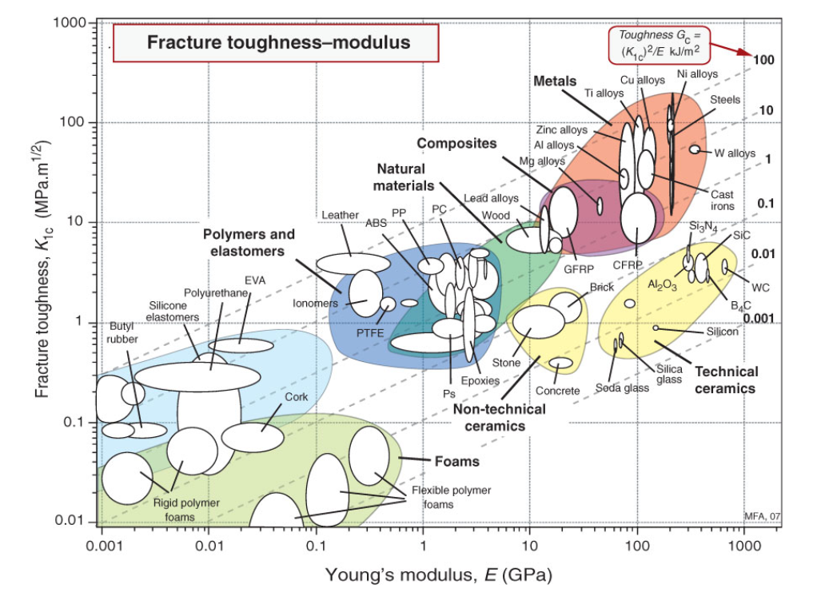
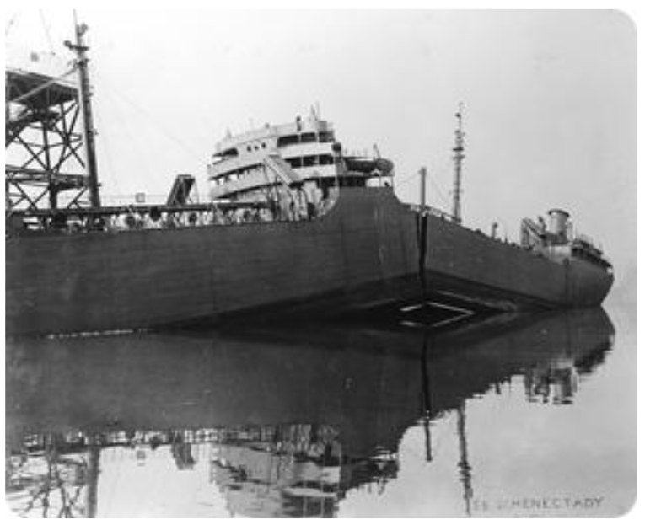
Lomová houževnatost
Tlak, při kterém v materiálu vznikne křehká trhlina
https://ocw.tudelft.nl
https://ocw.tudelft.nl

Slide 6
Video
Probing the mechanical properties of materials at small scales with nanoindentation (George Pharr)
https://www.youtube.com/watch?v=6YLTiR3E5JM

Slide 7
Indentace
Spočívá ve vtlačování indentoru definovaného tvaru a se známými mechanickými vlastnostmi do měřeného materiálu
Tvrdost je definována jako
$H= \frac{L}{A},$
kde H je tvrdost, L je aplikovaná zátěž a A je plocha vtisku

Slide 8
Praktické problémy s touto definicí?
Závisí na tvaru indentoru
Brinellova tvrdost, Knoopova tvrdost, Vickersova tvrdost,…
Tenké povlaky
Velikost reziduálních vtisků je ve stovkách nebo i desítkách nanometrů. Je problém vtisky na vzorku najít, natož rozumně změřit jejich plochu.

Slide 9
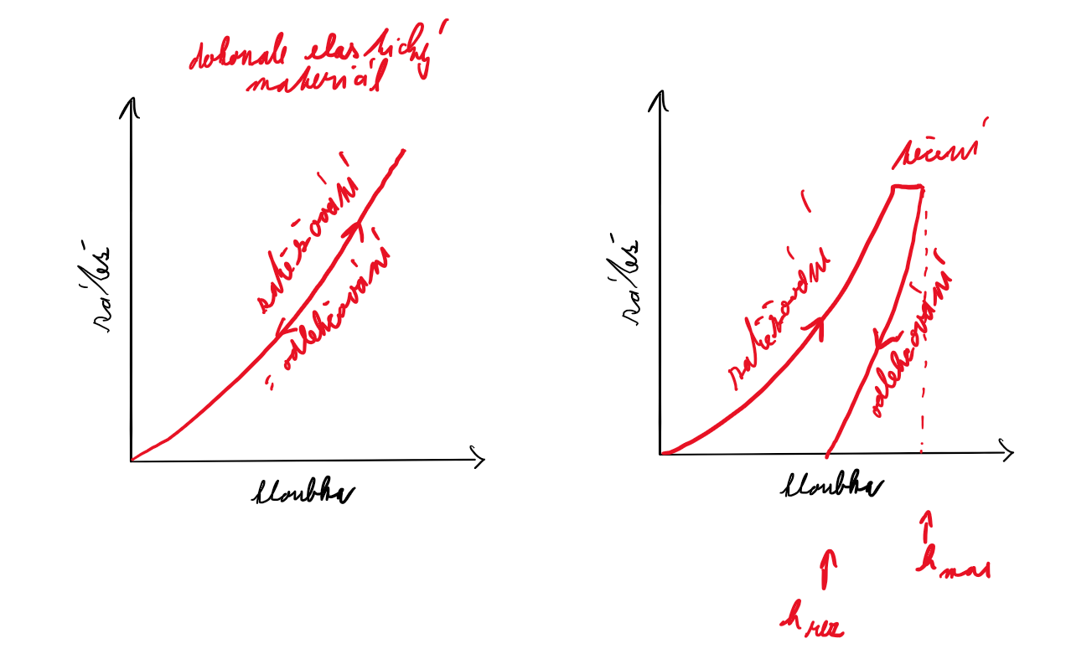
Řešení těchto problémů
Neměřit plochu vtisku přímo, ale sledovat hloubku vniku a ze znalosti tvaru indentoru plochu dopočítat (depth sensing indentation).
Sledujeme tedy zátěžovou křivku (load displacement curve)

Slide 10
Výsledek
Z odlehčovací části získáme tvrdost pomocí modelů, který spojuje hloubku vniku, plochu a tvrdost (Oliver a Pharr).
Ze směrnice odlehčovací části získáme elastický modul.
Ze skoků na zatěžovací části získáme informace o vzniku trhlin

Slide 11
Technika
Co potřebujeme?
Mechanismus pohybu hrotu/čtení polohy hrotu
Hrot

Slide 12
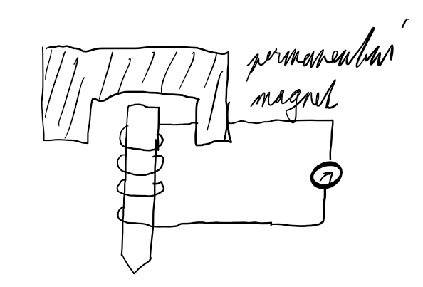
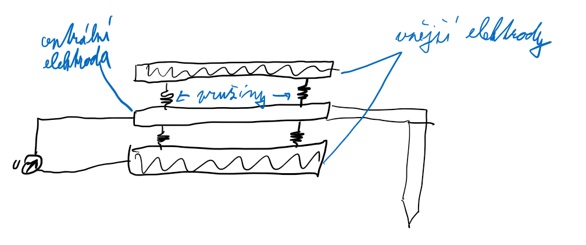
Mechanismus pohybu I
Elektromagneticky
Dlouhá dráha, široký rozsah zátěží
Velké, těžké
Elektrostaticky
Malé, dobrá teplotní stabilita
Omezený rozsah zátěže < 1 mN a pohybu ~ stovky nm

Slide 13
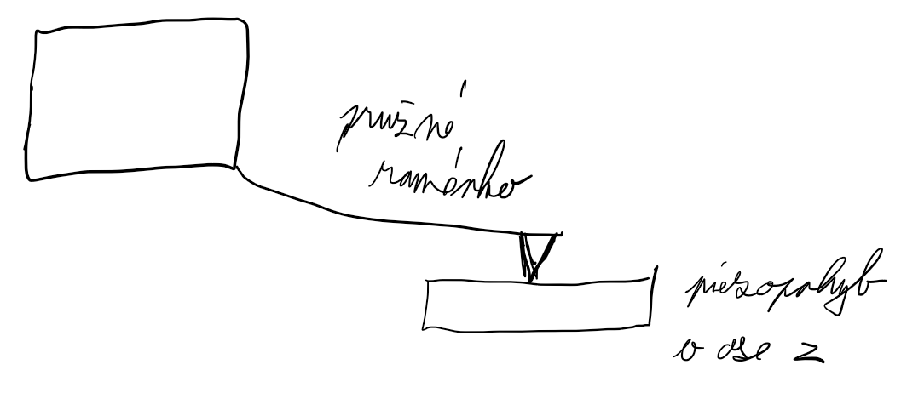
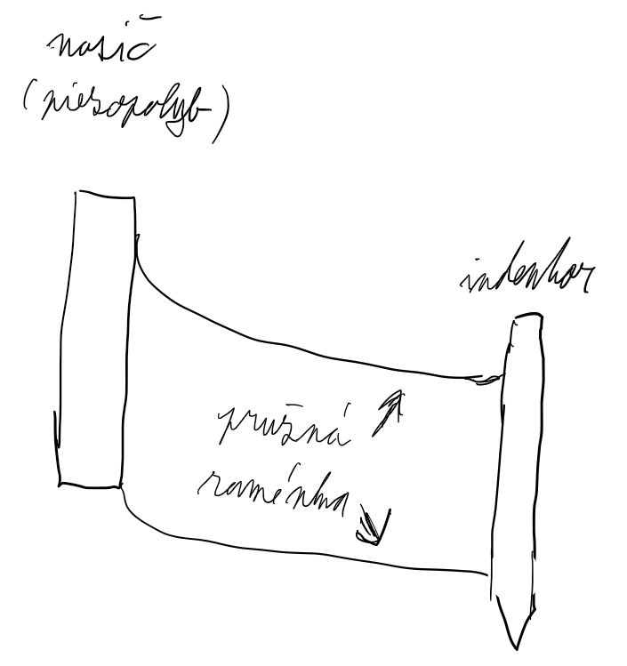
Mechanismus pohybu II
Pružný systém
Podobné AFM
Piezoelektricky
Hrot na pružných raménkách je posouván piezopohybem
Silové rozlišení až v pN

Slide 14
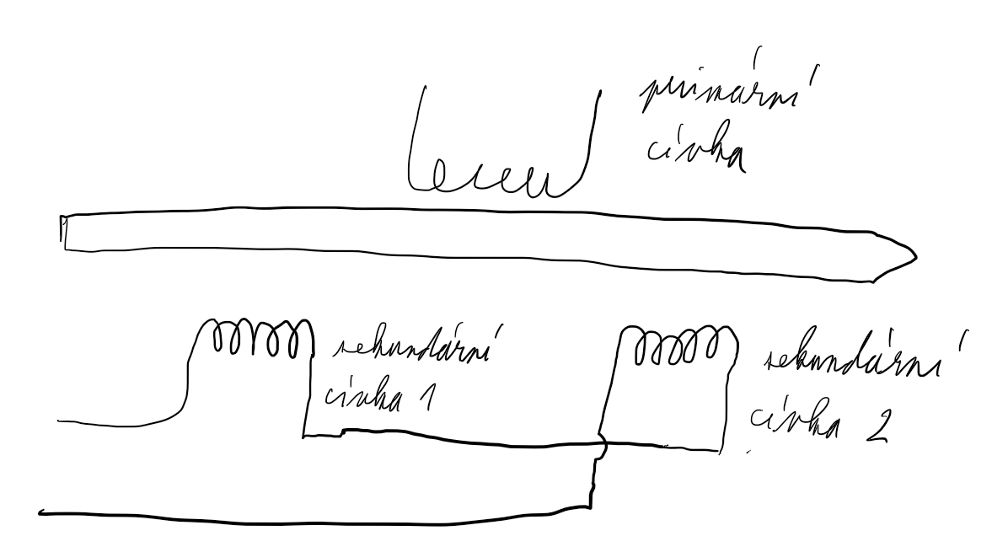
Mechanismus čtení dráhy
Diferenciální kondenzátor (elektrostatický pohyb)
Opticky (pružný systém jako v AFM)
Laserová interferometrie
Lineární transducer
Založen na změně transformátoru

Slide 15
Omezení vzorků
Pevný vzorek – bulk nebo vrstva
Substrát by neměl ovlivňovat měření vrstev – měří se do ~ 10% tloušťky vrstvy
Vliv tepelného driftu, drsnosti a adheze

